Slide 1
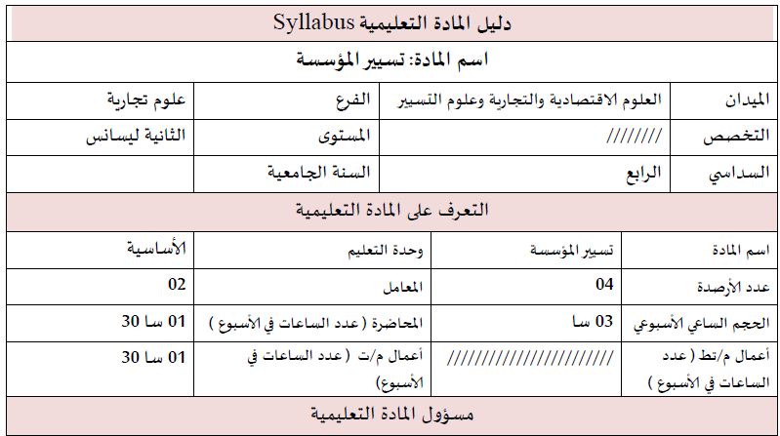

Slide 2
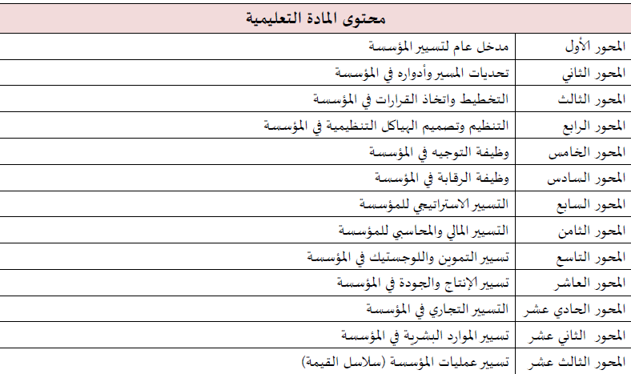

Slide 3
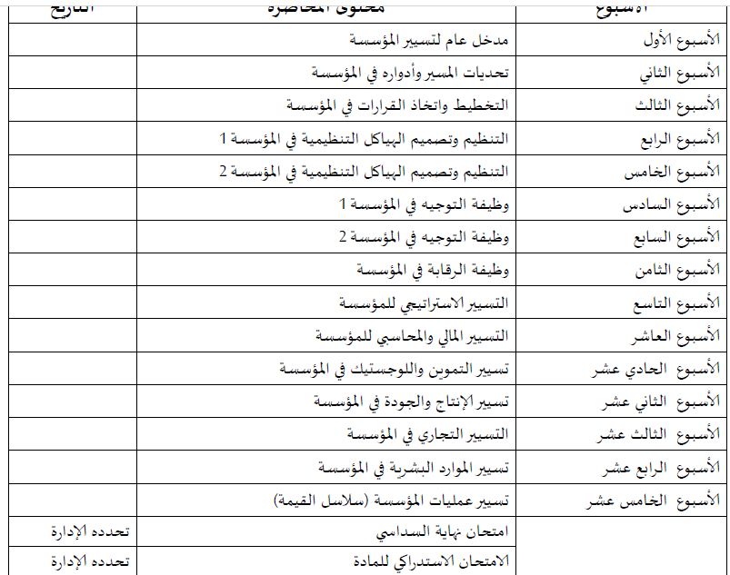

Slide 4
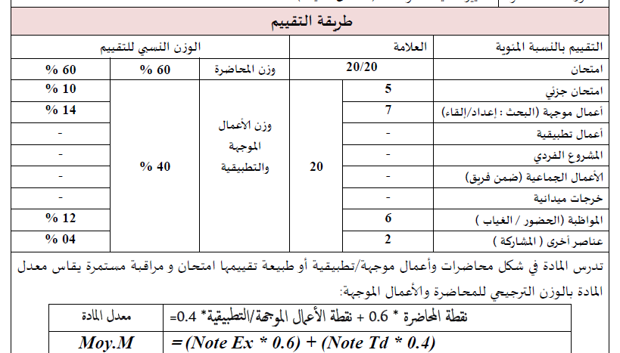

Slide 5
مدخل عام لتسيير المؤسسة

Slide 6
التسيير هو أحد أهم الأنشطة الإدارية التي تساهم في تحقيق أهداف المؤسسات بفعالية وكفاءة.
المؤسسات هي الوحدة الأساسية في الاقتصاد، حيث تقوم بإنتاج السلع والخدمات وتلبية احتياجات الأفراد والمجتمع.

Slide 7
مفهوم المؤسسة :
المفهوم الاقتصادي:
توفيقة بين الموارد المادية ، المعلومات، رؤوس الأموال ، و العمل من أجل إنتاج سلع و خدمات بغية الحصول على موارد لتلبية طلب السوق.
المفهوم القانوني:
عبارة عن حقيقة قانونية تابعة لشخص (مؤسسة فردية) أو تجمع تعاقدي (شركة)، وكل شركة لها شخصية إعتبارية (معنوية) تختلف عن شخصية أعضائها (المساهمين) في أغلب الأحيان.

Slide 8
خصائص المؤسسة :
القدرة على أداء المهام المنوطة بها
القدرة على البقاء و الاستمرارية
القدرة على التكيف مع الظروف المتغيرة.
المساهمة في المجتمع الاقتصادي

Slide 9
تصنيفات المؤسسات
أنواع المؤسسات
حسب معيار الملكية
حسب معيار الحجم
حسب القطاع الاقتصادي
حسب المعيار التنظيمي

Slide 10
حسب معيار الملكية
مؤسسات عامة
مؤسسات مختلطة.
مؤسسات خاصة

Slide 11
حسب معيار الحجم
المؤسسات الكبيرة :
Les grandes entreprises (G.E)
أكثر من 500 عامل.
المؤسسات المتوسطة M. E:
Les entreprises moyennes
ما بين 50 و499 عامل.
المؤسسات الصغيرة P. E:
Les petites entreprises (P.E)
ما بين 10-49 عامل.
المؤسسات الصغيرة جدا T. P .E:
Les très petites entreprises
ما بين 1-9 عمال.
المؤسسات الضخمـة: (T.G.E)
Les Très grandes entreprises تضم أكثر من 1000 عامــل.

Slide 12
حسب القطاع الاقتصادي
1- القطاع الأولي:
مؤسسات الفلاحة، الصناعة المناجم، استخراج البترول الصيد البحري.
2- القطاع الثانوي
تحويل المواد الطبيعية إلى منتوجات قابلة للاستعمال أو الاستهلاك النهائي أو الوسيطي.
3- القطاع الثالث:
النقل، البنوك والمؤسسات المالية، التجارة، الصحة والاتصال

